Slide 1
Параллельные прямые
Признаки параллельности прямых

Slide 2
Рассмотрим две прямые
b
с
А
d
а
Две прямые либо имеют одну общую точку, то есть пересекаются,
либо две прямые не имеют ни одной общей точки, то есть не пересекаются.
Определение:
Две прямые на плоскости называются параллельными, если они не пересекаются
Параллельность прямых а и в обозначают так: c| | d

Slide 3
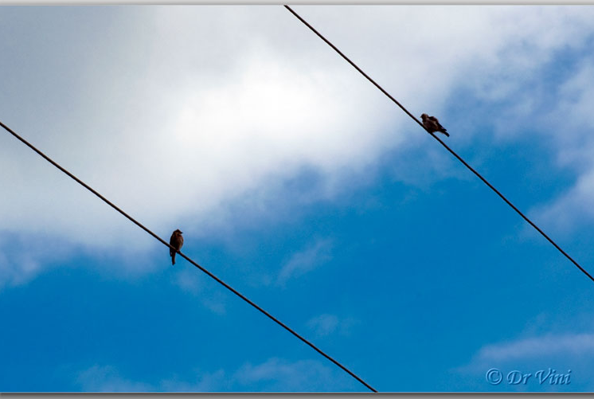
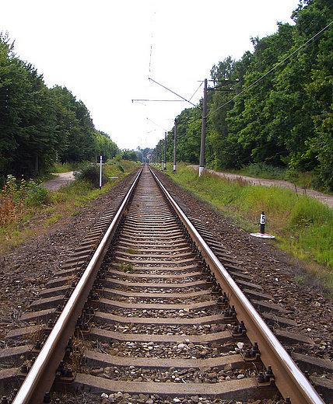

Slide 4
Прямые a и b перпендикулярны прямой с . Как они расположены между собой?
Сделайте вывод.
с
а
b
а ⊥ с
b ⊥ с

Slide 5
Какие фигуры параллельны?
с
С
D
d
А
В
AB || CD
с || d

Slide 6
с
a
1
2
4
3
5
6
в
7
8
с - секущая
Накрест лежащие углы – 3 и 5; 4 и 6.
Односторонние углы – 4 и 5; 3 и 6.
Соответственные углы – 1 и 5; 2 и 6; 4 и 8; 3 и 7

Slide 7
Признаки параллельности двух прямых

Slide 8
Теорема: Если при пересечении двух прямых секущей накрест лежащие углы равны, то прямые параллельны.
а
А
1
2
В
b
Дано: а, b – прямые, АВ – секущая, ∠1 и ∠2 – накрест лежащие, ∠1=∠2.
Доказать: а || b.

Slide 9
А
а
1
2
b
В
Доказательство: Рассмотрим если ∠1=∠2=90⁰.
Отсюда следует, а и b перпендикулярны к прямой АВ и, следовательно, параллельны.

Slide 10
а
Н
А
5
1
3
О
4
b
2
6
В
Н₁
Рассмотрим случай, когда ∠1и ∠2 – не прямые.
Из середины О отрезка проведем перпендикуляр к OH к прямой а
Отложим отрезок BН₁=AH, проведем отрезок OН₁
Треугольники AHO и BOH₁ равны по двум сторонам и углу между ними.
Из равенства треугольников: ∠3= ∠4 и ∠5= ∠6 ;
∠6 - прямой, т.к. ∠5-прямой .
а ⊥ HH₁
b ⊥ HH₁

